Slide 1
Network Engineer
otus.ru

Slide 2


Меня хорошо видно
& слышно?

Slide 3

Защита проекта
Тема: Сеть сервис провайдера с клиентcкими подключениями различных типов
Московченко Иван
Должность: начальник службы ТК и ИТ
Компания: ГУП ДНР «Углетелеком»

Slide 4
План защиты
Цели проекта
Что планировалось
Используемые технологии
Что получилось
Схемы/архитектура
Выводы

Slide 5
Цели проекта
1. | Спроектировать схему сети сервис провайдера.
2. | Реализовать подключения с партнерами.
3. | Реализовать подключения различного типа с клиентами.
4. | Организовать сервис для конечных пользователей.
5.
6.

Slide 6
Что планировалось
1. | Организовать работу площадок сервис провайдера.
2. | Организовать взаимодействие со всеми участниками.
3. | Предусмотреть отказоучтойтивость.

Slide 7
Используемые технологии
1. | ISIS, iBGP, eBGP
2. | DHCP, NAT, NTP
3. | VRRP, VLAN
4. | IP Unnumbered

Slide 8
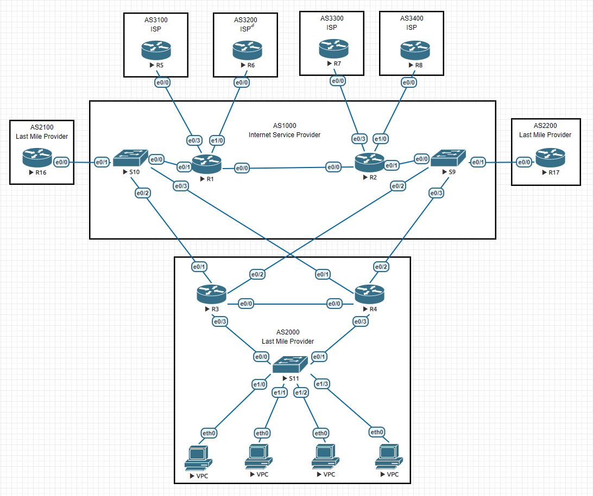
Лабораторная схема сети
AS1000 R1 - 123.1.0.0/16 (наша зона ответсвенности)
R2 - 123.2.0.0/16 (наша зона ответсвенности)
AS2000 R3 - 123.3.0.0/16 (наша зона ответсвенности)
R4 - 123.4.0.0/16 (наша зона ответсвенности)
AS3100 R5 - 123.5.0.0/16 (ЗО вышестоящего партнера)
AS3200 R6 - 123.6.0.0/16 (ЗО вышестоящего партнера)
AS3300 R7 - 123.7.0.0/16 (ЗО вышестоящего партнера)
AS3400 R8 - 123.8.0.0/16 (ЗО вышестоящего партнера)
AS2100 R16 - 123.16.0.0/16 (ЗО нижестоящего партнера)
AS2200 R17 - 123.17.0.0/16 (ЗО нижестоящего партнера)

Slide 9
Связность R1 и R2 с партнерами
R1# show ip bgp summary
Neighbor V AS MsgRcvd MsgSent TblVer InQ OutQ Up/Down State/PfxRcd
123.1.1.3 4 3100 20 29 11 0 0 00:14:31 1
123.1.1.5 4 3200 20 27 11 0 0 00:14:38 1
123.1.1.7 4 1000 58 61 11 0 0 00:46:57 6
123.1.1.9 4 2100 11 21 11 0 0 00:05:43 1
123.1.1.11 4 2000 24 21 11 0 0 00:05:35 2
123.1.1.13 4 2000 19 21 11 0 0 00:05:47 2
R2# show ip bgp summary
Neighbor V AS MsgRcvd MsgSent TblVer InQ OutQ Up/Down State/PfxRcd
123.1.1.6 4 1000 62 59 13 0 0 00:48:15 6
123.2.1.3 4 3300 22 30 13 0 0 00:15:53 1
123.2.1.5 4 3400 21 32 13 0 0 00:15:52 1
123.2.1.9 4 2200 12 24 13 0 0 00:07:00 1
123.2.1.11 4 2000 23 23 13 0 0 00:06:43 2
123.2.1.13 4 2000 23 24 13 0 0 00:06:55 2

Slide 10
Связность между R3 и R4 по ISIS + iBGP
R3# show running-config | section bgp
router bgp 2000
bgp log-neighbor-changes
neighbor 123.1.1.10 remote-as 1000
neighbor 123.2.1.10 remote-as 1000
neighbor 123.4.0.254 remote-as 2000
neighbor 123.4.0.254 update-source Loopback0
!
address-family ipv4
network 123.3.0.0 mask 255.255.0.0
neighbor 123.1.1.10 activate
neighbor 123.1.1.10 soft-reconfiguration inbound
neighbor 123.2.1.10 activate
neighbor 123.2.1.10 soft-reconfiguration inbound
neighbor 123.4.0.254 activate
neighbor 123.4.0.254 next-hop-self
neighbor 123.4.0.254 soft-reconfiguration inbound
exit-address-family
R3# show ip route isis
i L1 123.4.0.254/32 [115/20] via 123.3.1.7, 00:28:28, Ethernet0/2.200
[115/20] via 123.3.1.5, 00:28:28, Ethernet0/1.200
[115/20] via 123.3.1.3, 00:28:28, Ethernet0/0
R4# show ip route isis
i L1 123.3.0.254/32 [115/20] via 123.3.1.6, 00:30:17, Ethernet0/2.200
[115/20] via 123.3.1.4, 00:30:17, Ethernet0/1.200
[115/20] via 123.3.1.2, 00:30:17, Ethernet0/0

Slide 11
Подключение конечных потребителей
interface Loopback1
description IP-UNNAMBERED
ip address 123.3.101.1 255.255.255.0
!
interface Ethernet0/3.101
encapsulation dot1Q 101
ip unnumbered Loopback1
!
ip route 123.3.101.100 255.255.255.255 Ethernet0/3.101
ip nat pool pool_123.3.104.0 123.3.104.1 123.3.104.255 netmask 255.255.255.0
ip nat inside source list 10 pool pool_123.3.104.0 overload
access-list 10 permit 10.3.104.0 0.0.1.255
!
interface Ethernet0/3.103
encapsulation dot1Q 103
ip address 10.3.104.1 255.255.254.0
ip nat inside
interface Ethernet0/1.2200
description ds.to-R17-AS2200
encapsulation dot1Q 2200
ip address 123.2.1.8 255.255.255.254
!
ip route 123.2.200.0 255.255.255.0 123.2.1.9
ip dhcp excluded-address 123.3.102.1 123.3.102.3
ip dhcp excluded-address 123.3.103.1 123.3.103.255
!
ip dhcp pool pool_123.3.102.0_23
network 123.3.102.0 255.255.254.0
default-router 123.3.102.1
lease 2 12 30
!
interface Ethernet0/3.102
encapsulation dot1Q 102
ip address 123.3.102.2 255.255.254.0
vrrp 102 ip 123.3.102.1
interface Ethernet0/3.103
encapsulation dot1Q 103
ip address 123.4.200.1 255.255.255.0
end

Slide 12
Спасибо за внимание!

